Slide 1
Міністерство освіти і науки України Університет митної справи та фінансів
Факультет: «Технічний»
Кафедра: «Інформаційних систем та технологій»
Дипломна робота
на тему:
“Розробка програми автоматичного розрахунку кредитних та депозитних операцій”
Виконав Куц В.
студент 4 курсу
групи К13
Науковий керівник:
Поліщук В.В.
2017

Slide 2


Об’єкт, предмет та мета досліджень
Об’єкт дослідження: особливості проведення банківських операцій;
Мета: створення автоматизованої інформаційної системи розрахунку кредитних та депозитних операцій клієнтами комерційного банку;
Область застосування: надання банківських послуг.

Slide 3
Актуальність теми
Актуальність теми дипломної роботи полягає в необхідності розробки автоматизованої системи обробки банківської інформації, оскільки на сьогоднішній день наступає новий етап автоматичних систем банківського самообслуговування, в якому персонал банку все менше приймає участь у банківських транзакціях.

Slide 4
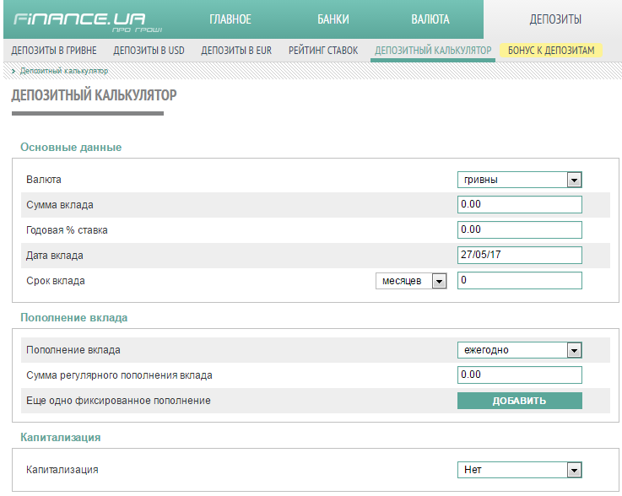
Аналоги
Інформаційний портал “finance.ua”

Slide 5
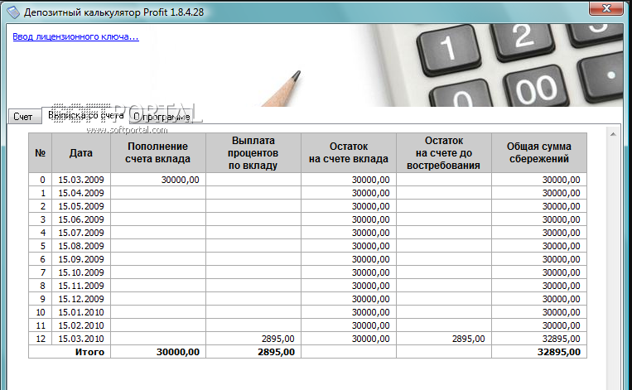
Аналоги
Депозитний калькулятор “Profit”

Slide 6
Реалізація поставленої мети вимагає вирішення наступних завдань:
розробка і впровадження комплексної автоматизованої системи;
створення єдиної бази даних;
абстрагування від технології додатку-клієнта;
розробка багатофункціонального, але зручного у користуванні інтерфейсу, зрозумілого для пересічного користувача;
швидке реагування на звернення клієнтів;
забезпечення інформування клієнта на високому рівні;
безпека персональних даних клієнтів шляхом використання алгоритмів шифрування.

Slide 7
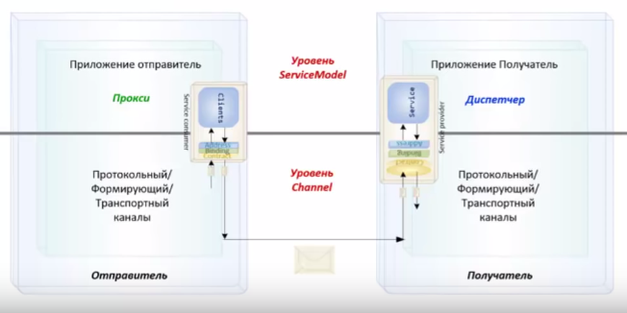
Архітектурні рівні WCF

Slide 8

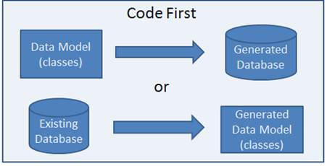


Доступ до БД

Slide 9
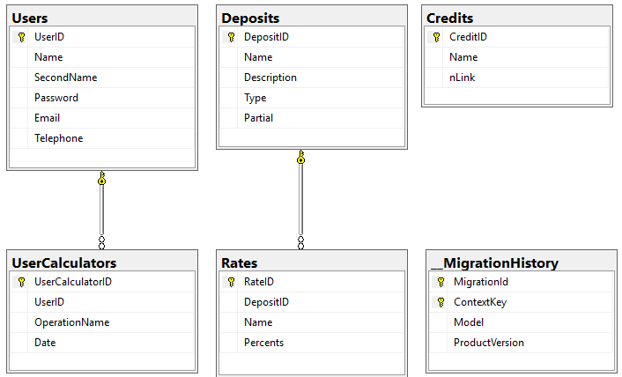
Модель «сутність — зв'язок»

Slide 10
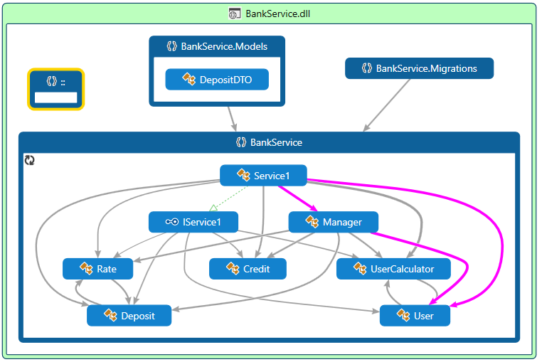
Діаграма класів (WCF сервісу)

Slide 11
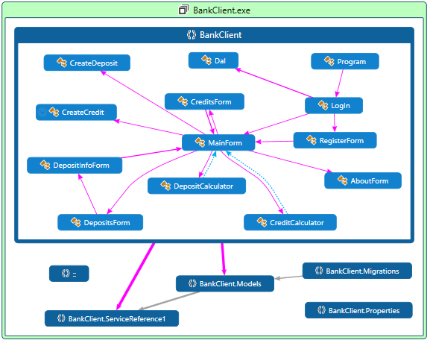
Діаграма класів (Додатку клієнта)

Slide 12

Microsoft Visual Studio
Microsoft Visual Studio — серія продуктів фірми Майкрософт, які включають інтегроване середовище розробки програмного забезпечення та ряд інших інструментальних засобів. Ці продукти дозволяють розробляти як консольні програми, так і програми з графічним інтерфейсом.

Slide 13
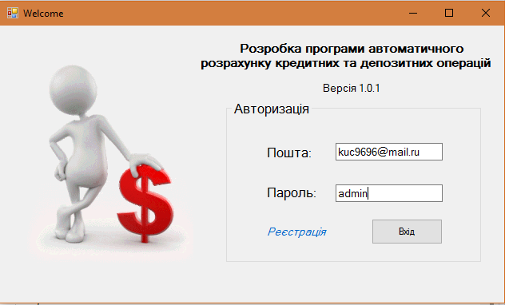
Приклад використання програмного продукту

Slide 14
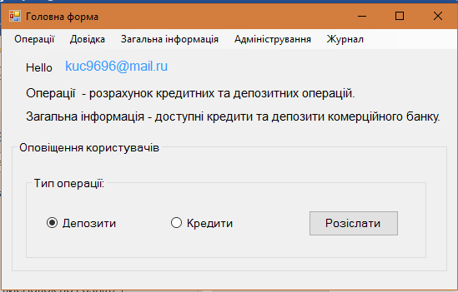
Приклад використання програмного продукту

Slide 15
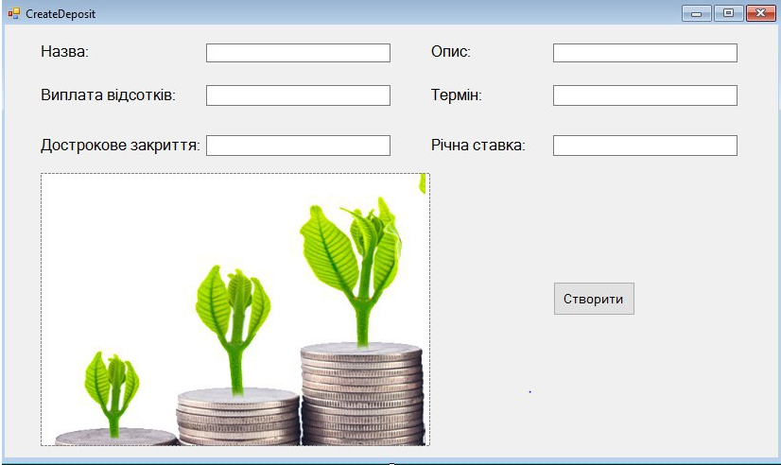
Приклад використання програмного продукту

Slide 16
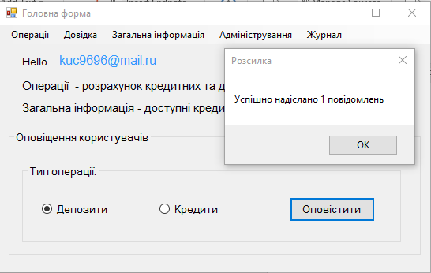
Приклад використання програмного продукту

Slide 17
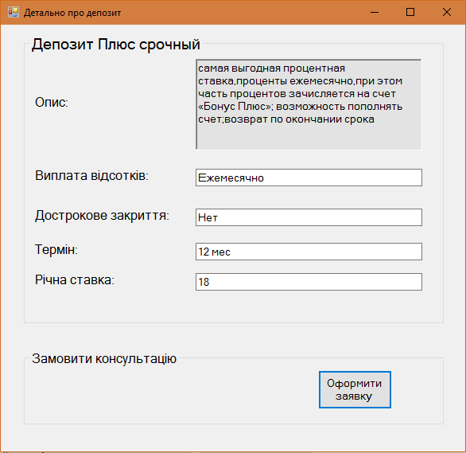
Приклад використання програмного продукту

Slide 18
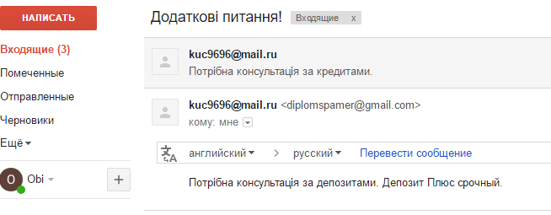
Приклад використання програмного продукту

Slide 19
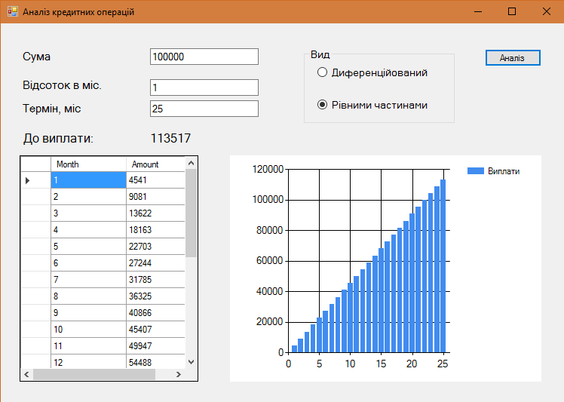
Приклад використання програмного продукту

Slide 20
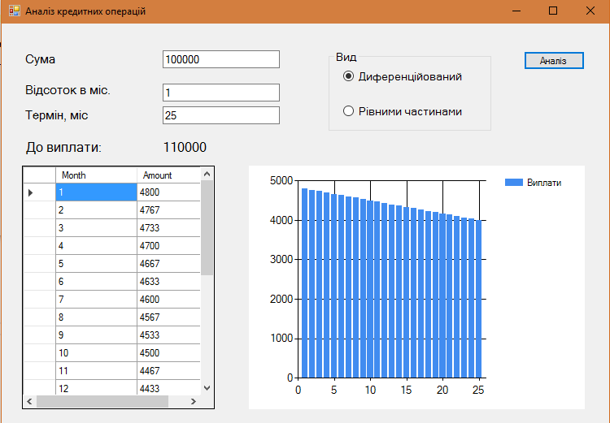
Приклад використання програмного продукту

Slide 21
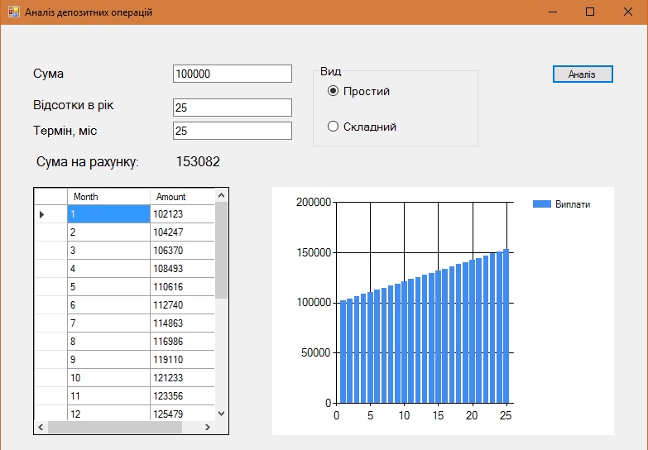
Приклад використання програмного продукту

Slide 22
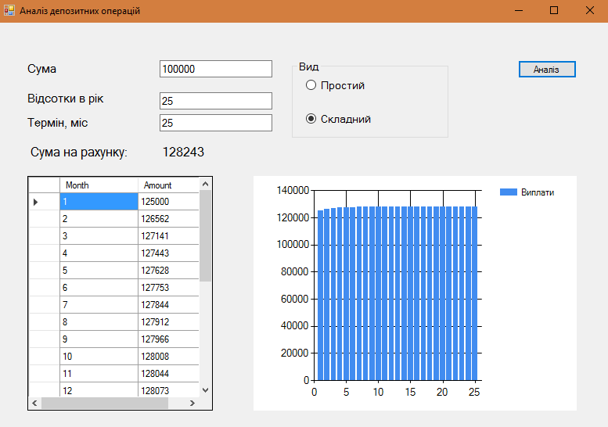
Приклад використання програмного продукту

Slide 23


Забезпечення безпеки програмного продукту

Slide 24
Позитивні сторони програмного забезпечення
Простий, інтуїтивно-зрозумілий функціонал.
Відсутні реклама та нагромадження інформації.
Функціонал та інтерфейс залежать від ролі користувача: адміністратор, клієнт комерційного банку.
Безкоштовність.
Забезпечення відповідного рівня безпеки даних.
Поєднання сучасних підходів, технологій десктопного програмування.
Можливість зберігати великі об’єми даних.

Slide 25
Висновки
В ході роботи було розроблено автоматизовану інформаційну систему розрахунку кредитних та депозитних операцій, оповіщення користувачів із забезпеченнями відповідного рівня безпеки особистих даних користувачів.

Slide 26
Дякую за увагу!

